Slide 1


感恩遇见，相互成就，本课件资料仅供您个人参考、教学使用，严禁自行在网络传播，违者依知识产权法追究法律责任。
更多教学资源请关注
公众号：溯恩英语
知识产权声明

Slide 2


依据出题人意图的
语填和作文讲评
2024年9月4日名校协作体
—— 溯恩英语整理

Slide 3
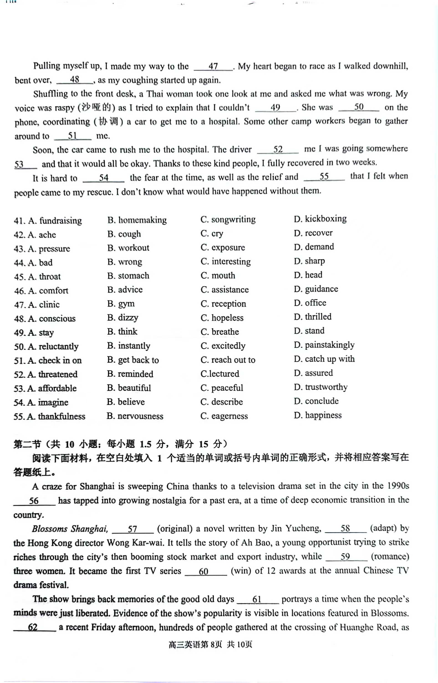
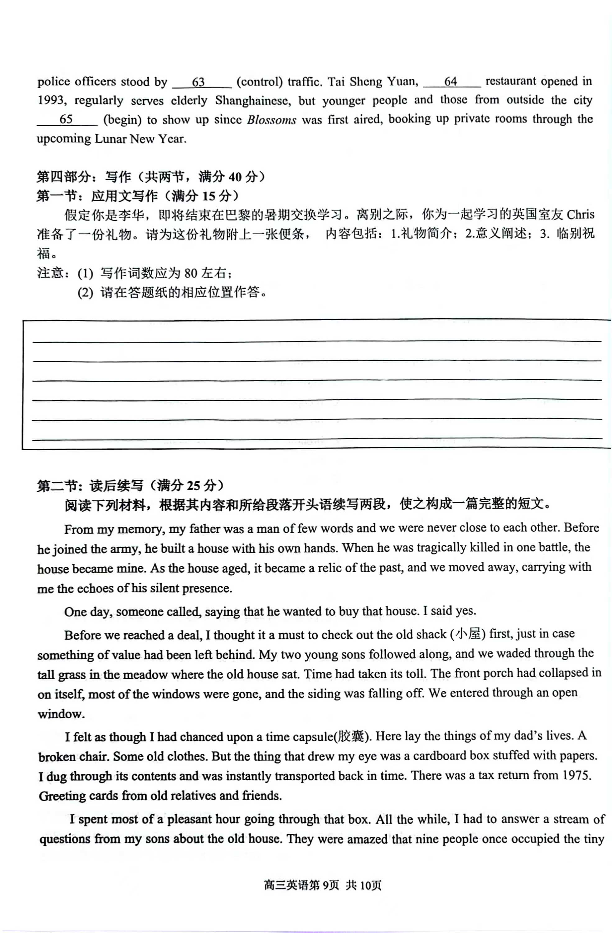

语法填空高分突破思维策略
把握语境，重视语篇（词性-语块-句子-语义）
56. that/which
57. originally
58. was adapted
59. romancing
60. winner
61. and
62. On
63. to control
64. a
65. have begun

Slide 4
语法填空高分突破思维策略
把握语境，重视语篇（词性-语块-句子-语义）
57. originally
58. was adapted
一个句子里两个考点，长难句分析要熟练精准。
主语
谓语
同位语
主语
谓语
谓语动词的“三体”:
时态
语态
主谓一致
57题. 副词修饰名词短语的情况这种用法在英语中并不罕见，尤其是在某些表达时间、频率、方式或原因的副词修饰名词短语的情况下。
例如：1.historically significant events（历史上重要的事件）：这里“historically”修饰整个名词短语“significant events”，说明这些事件在历史上具有重要性。
同位语
2.economically disadvantaged communities（经济上处于不利地位的社区）：这里“economically”修饰整个名词短语“disadvantaged communities”，说明这些社区在经济上处于不利地位。
3. traditionally a coal-producing province：副词“traditionally”并不是直接修饰名词“province”，而是修饰整个名词短语“a coal-producing province”“traditionally” 作为副词，表示这个省份在传统上是产煤的。这提供了关于该省份的一个背景信息或附加信息。

Slide 5
语法填空高分突破思维策略
把握语境，重视语篇（词性-语块-句子-语义）
59. romancing
60. winner
romance 既考查创新思维，名词动词化；又考查逻辑思维，与trying, booming并列做后置定语
要破除思维定势，填to win. 要形成语块: the first TV series winner of 12 awards”第一部获得12个奖项的电视剧”
61题 考查句内逻辑：The show brings back memories of the good old days _ 61 portrays a time when the people's minds were just liberated. 分析句式特点brings back memories 和 portrays a time“描绘一个时代”意义并列，成分平等（都是谓语动词），故用并列连词and.

Slide 6
语法填空高分突破思维策略
把握语境，重视语篇（词性-语块-句子-语义）
62. On
63. to control
64. a
65. have begun
选用介词on的场合
1、用于星期、日期(包括该天的各部分)前，on Sundays/weekdays·on Monday morning / afternoon / evening
2、用于morning/afternoon/evening/night/day 前 此时这类名词前多有修饰语或带有of等引起的后置修饰语，指具体的或不具体的某一日。
on a cold afternoon/ on the night of October 1, 1997/ on the first day/ on his birthday/ on Friday afternoon
3、用于公共节假日前: on Teachers’ Day/ on Christmas Day／Eve·on National Day
【特别注意】at，on都可用来表示“节假日”，
但at侧重指“休假的时节”，而不是指具体的哪一天；
on侧重指具体的时日，与它连用的短语中多含“Day”
·at New Year(在新年期间) / at Christmas (在圣诞节期间)
/on New Year’s Day(在元旦那天) / on Christmas Day (在圣诞节)

Slide 7
语法填空高分突破思维策略
把握语境，重视语篇（词性-语块-句子-语义）
62. On
63. to control
64. a
65. have begun
选用介词at的场合
【特别注意】at在固定短语或习惯搭配中的使用。
1、用于钟点前：·at ten o'clock/·at a quarter to six
2、用于时刻前：·at noon/night/midnight(半夜) ·at sunrise（日出时）·at dusk（黄昏） ·at dawn/daybreak（黎明）3、用于表示进餐时间：·at breakfast/lunch/supper（在早餐时/午餐时/晚餐时)
4、用于表示年龄时。如： ·at 14 (=at the age of 14在14岁)
5、用于一些固定短语或习惯搭配中。
如：·at Christmas·at New Year·at Thanksgiving(感恩节)
·at the beginning /end of last month
·at the moment/ at that time
·at this time of day·at a bad time of year
·at first(起初)·at last(终于)

Slide 8
语法填空高分突破思维策略
把握语境，重视语篇（词性-语块-句子-语义）
62. On
63. to control
64. a
65. have begun
选用介词in的场合
1、用于泛指一天的上午、下午、傍晚
如：in the morning/afternoon/evening/night
2、用于某个较长的时间，像世纪、朝代、年、月、季节
·in March·in spring·in 1997
·in the twenty-first century(在二十一世纪)
·in one’s fifties(在某人50多岁时)
3、用于表示“从现在起，多久以后或多长时间内”的短语之前
She’ll see me again in a week’s time.一周后她再来看我。
I can draw a beautiful horse in five minutes.我可以在五分钟内画好一匹好看的马。
There are seven days in a week.一周有七天

Slide 9

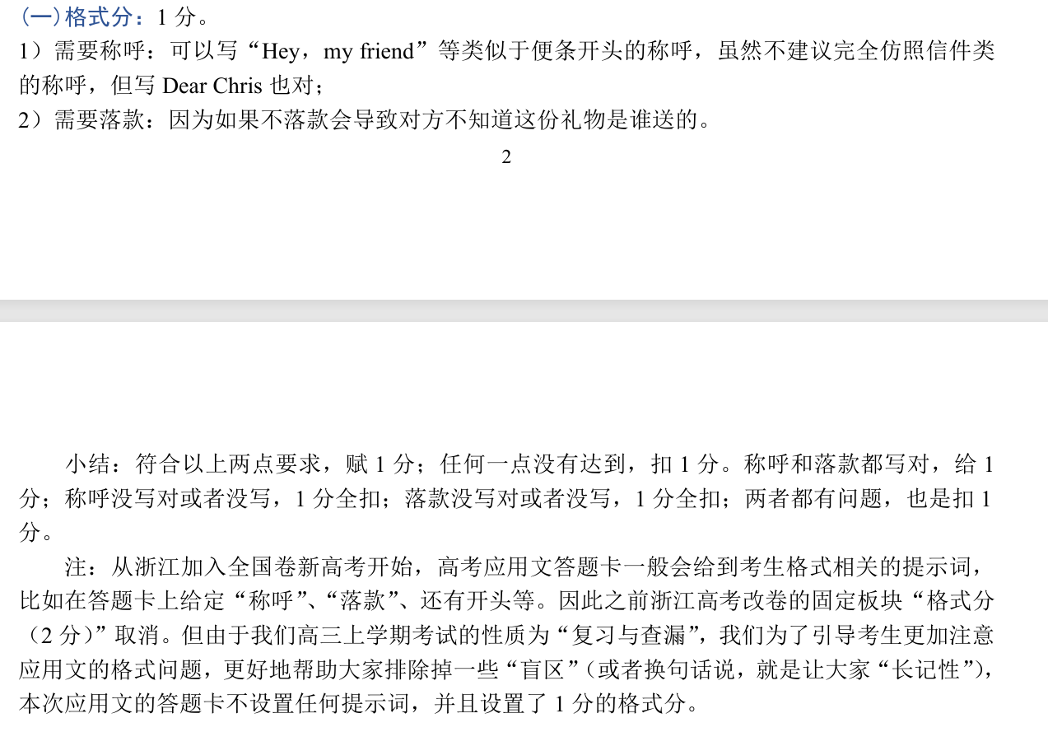
应用文高分突破思维策略
本文得分重点，体现立德树人，传播中华文化的能力，分别礼物力求体现中国特色

Slide 10
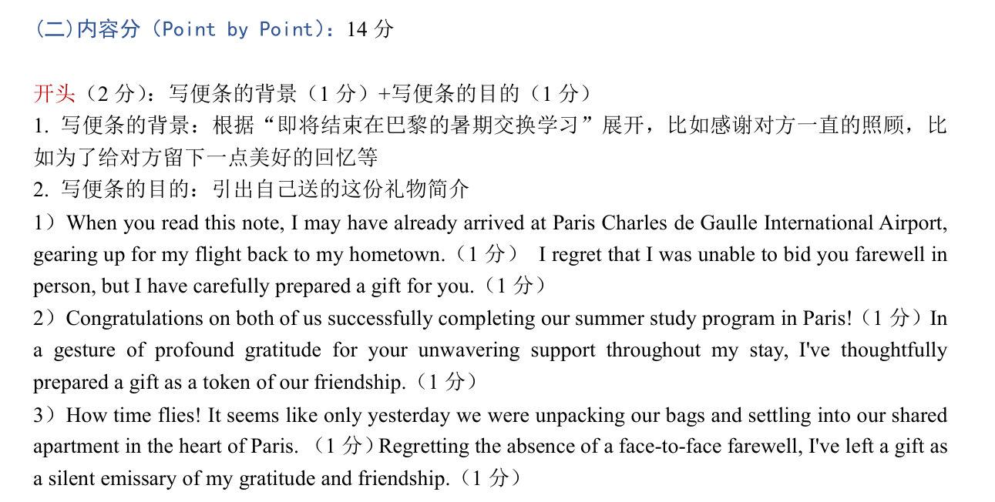
应用文高分突破思维策略
gearing up
准备好，为某事做好准备
bid you farewell
向你告别
in a gesture of profound gratitude for
为表示深切的感激之情
unwavering support
坚定不移的支持
as a token of
作为…的象征或表示：作为一种表示感激、友谊、爱意等的方式或礼物。
as a silent emissary of my gratitude and friendship
作为我感激和友谊的无声使者

Slide 11
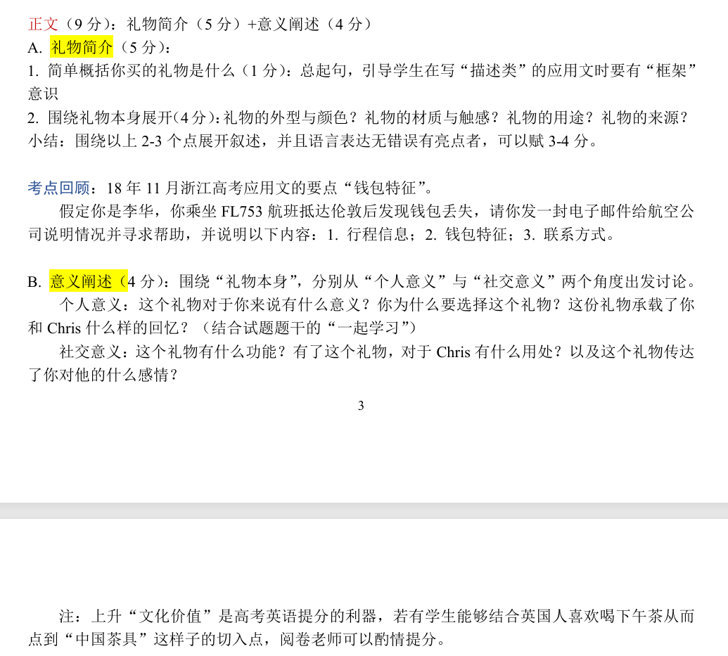
应用文高分突破思维策略

Slide 12
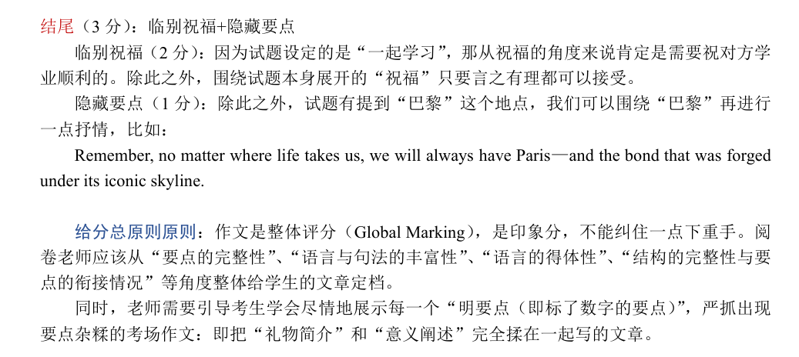
应用文高分突破思维策略
记住，无论生活将我们带向何方，我们将永远拥有巴黎——以及在它标志性的天际线下形成的纽带。
forged /fɔːdʒd/ adj.锻造的；努力缔造的 iconic /aɪˈkɒnɪk/adj.偶像的，图符的，象征性的

Slide 13
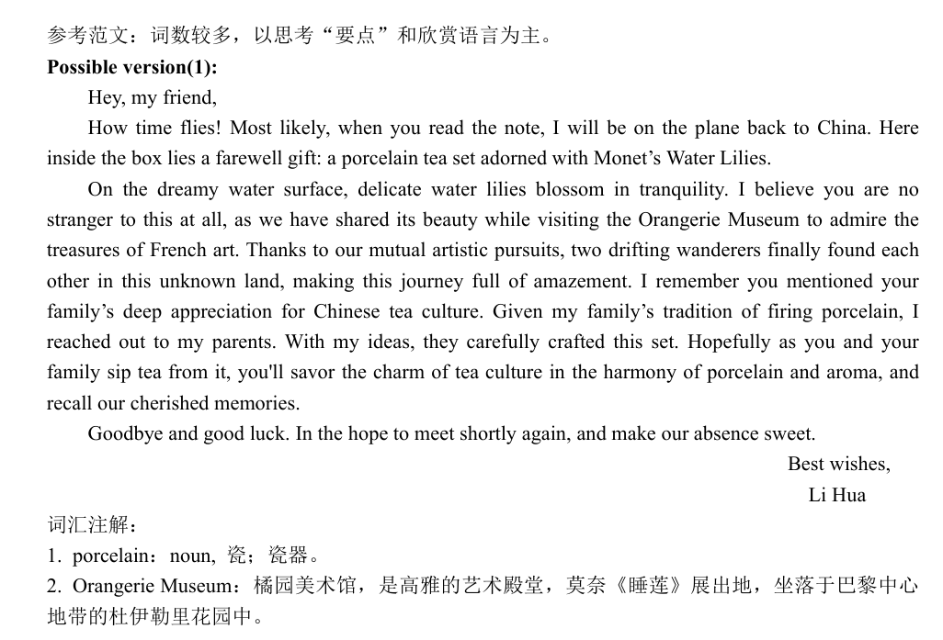
应用文高分突破思维策略

Slide 14
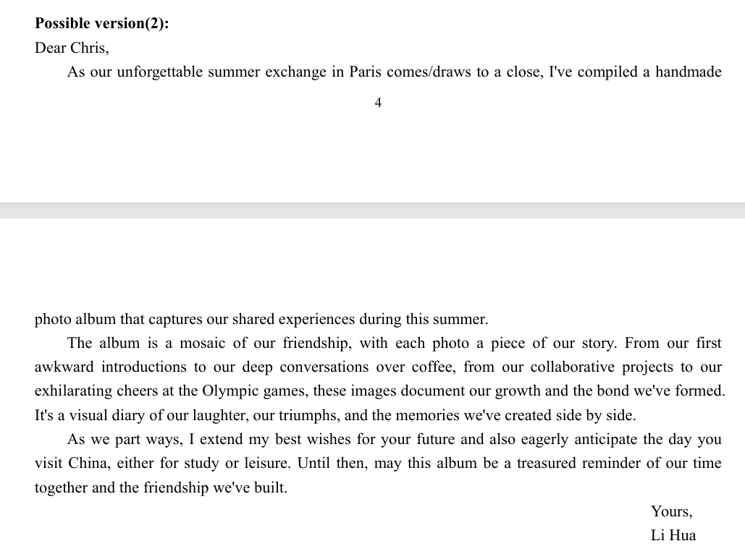
应用文高分突破思维策略

Slide 15

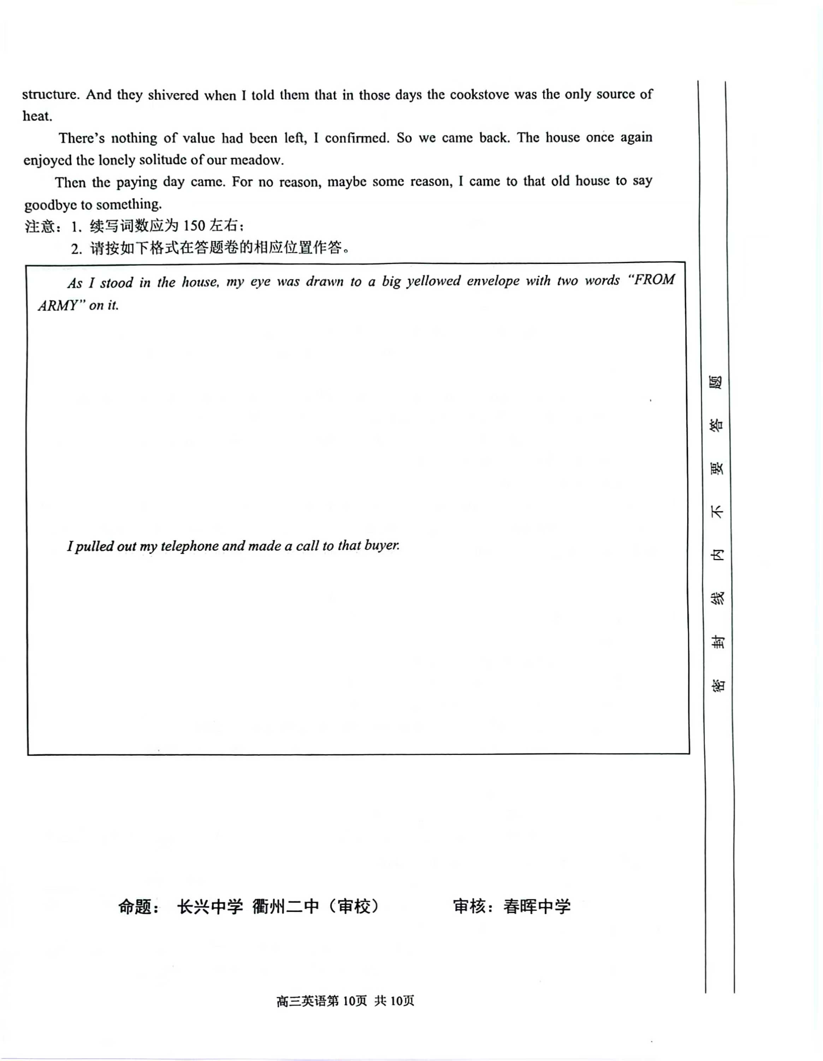
读后续写高分突破思维策略
*** 抓住反复出现的句子，突出关键词“value”, 升华父爱亲情，留下invaluable的精神财富（如信中的思念，做房子的责任感等）
留下老房子，传承家文化的同时，也更多记住亲情。

Slide 16
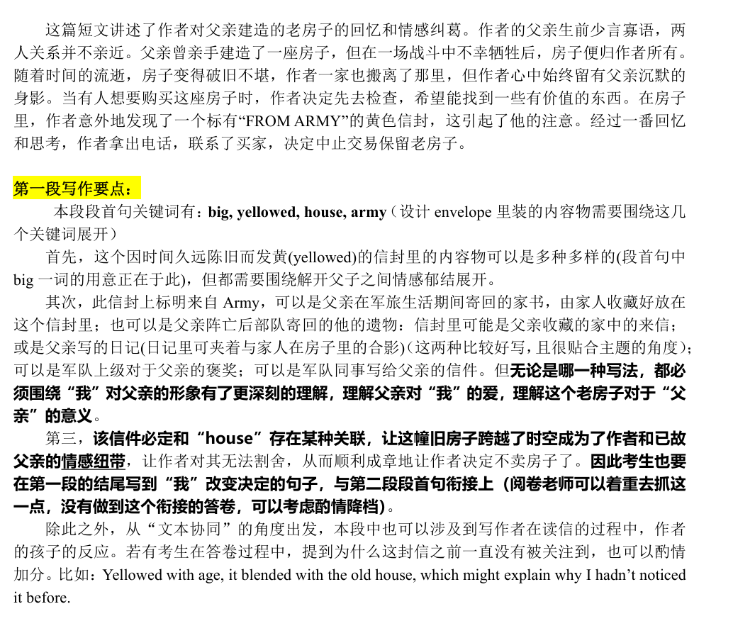
读后续写高分突破思维策略

Slide 17
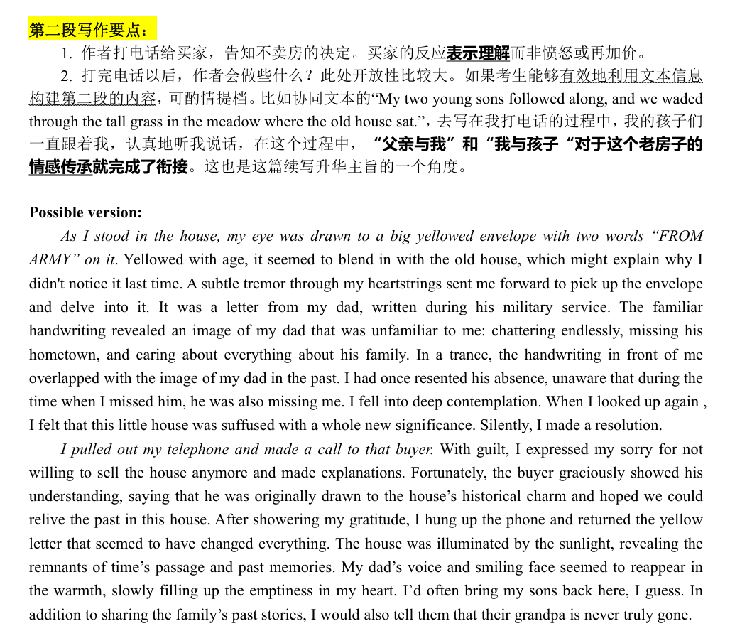
读后续写高分突破思维策略

Slide 18


